Slide 1
多文档窗口 与 控件布局
WinForms 第四讲
官网
微信
科.cc
科技传播坊

Slide 2
上一讲
RadioButton CheckBox
PictureBox Timer …
这一讲
多文档窗口 控件布局

Slide 3
多文档窗体
Multiple Document Interface
MDI
举例 VS

Slide 4
编写 MDI
1 主窗体 IsMdiContainer
2 子窗体 MdiParent
注意 子窗体菜单 自动合并

Slide 5
MDI 主窗口
属性 MdiChildren MdiParent ActiveMdiChild
方法 ActivateMdiChild LayoutMdi
事件 MdiChildActivate

Slide 6
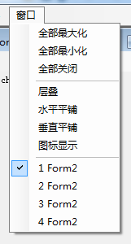
小案例
1 改变子窗口布局
2 显示所有子窗口
3 带有 保存/打开 的多文档

Slide 7
下一节
TreeView
Splitter
SplitContainer

Slide 8
The End

